Slide 1
HISTOIRE · CM2 · CHAPITRE 1 · SÉANCE 3
OUVERTURE
SÉANCE 3
La République et la colonisation
PROBLÈME HISTORIQUE
Comment la République construit-elle un empire colonial, et cette politique est-elle acceptée par tous ?
Comprendre que la colonisation est une conquête et une domination, justifiée par certains républicains mais contestée par d’autres.
1

Slide 2
HISTOIRE · CM2 · CHAPITRE 1 · SÉANCE 3
RÉCIT 1 · PREMIÈRE ENQUÊTE
RÉCIT 1 · PREMIÈRE ENQUÊTE
Écoute le récit : la réponse n’est pas encore donnée.
Au moment où la République cherche à unir les Français, ses dirigeants veulent aussi rendre la France plus puissante dans le monde. À partir des années 1880, soldats, administrateurs et commerçants français interviennent dans des territoires de plus en plus nombreux et éloignés. Sur les cartes scolaires, ces territoires prennent la même couleur que la France. Pourtant, ils sont habités par des peuples qui ont leurs langues, leurs autorités et leur histoire.
👉 Que signifie réellement la même couleur sur la France et sur des territoires très éloignés ?
2

Slide 3
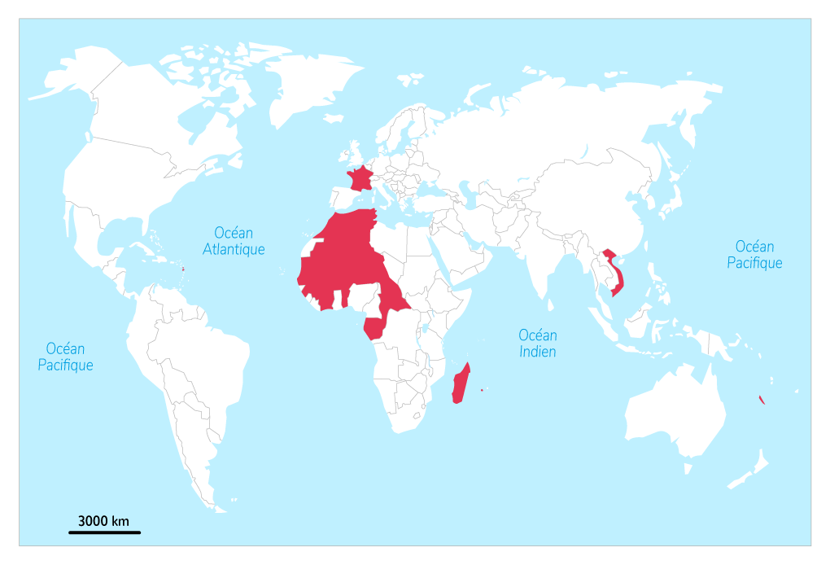
HISTOIRE · CM2 · CHAPITRE 1 · SÉANCE 3
DOCUMENT 1
Document 1 — L’empire colonial français vers 1914
Carte de synthèse pédagogique, repères simplifiés
QUESTIONS
1. Sur quels deux continents se situent surtout les territoires colorés ?
2. Relève dans la légende trois exemples situés en Afrique et un exemple situé en Asie.
3. Que montre la dispersion des territoires colorés sur la puissance recherchée par la France ?
4. À l’aide de l’encadré de définition, explique en une phrase ce qu’est une colonie.
Repères : Afrique — Algérie, Tunisie, Sénégal, Congo, Madagascar. Asie — Indochine.
Une colonie est un territoire conquis et dominé par un État étranger.
Repère d’analyse : des territoires répartis sur plusieurs continents permettent à la France d’étendre son influence et sa puissance bien au-delà de l’Europe.
3

Slide 4
HISTOIRE · CM2 · CHAPITRE 1 · SÉANCE 3
CORRECTION · RELANCE
Ce que prouve le document 1
La preuve ferme la première enquête ; le récit peut reprendre.
CORRECTION
SUITE DU RÉCIT
1. Ils se situent surtout en Afrique et en Asie.
2. Afrique : réponses possibles, Algérie, Tunisie, Sénégal, Congo, Madagascar ; Asie : Indochine.
3. La France cherche à étendre son influence et sa puissance bien au-delà de l’Europe.
4. Une colonie est un territoire conquis et dominé par un État étranger qui y impose son pouvoir.
À la Chambre des députés, la colonisation provoque un débat très vif. Le 28 juillet 1885, Jules Ferry monte à la tribune pour défendre cette politique. Trois jours plus tard, Georges Clemenceau lui répond. Les deux hommes sont républicains, mais leurs discours emploient des arguments et des mots très différents. Avant de savoir s’ils partagent la même idée de la République, il faut lire précisément ce que chacun affirme.
👉 Tous les républicains considèrent-ils la conquête coloniale comme juste ?
4

Slide 5
HISTOIRE · CM2 · CHAPITRE 1 · SÉANCE 3
DOCUMENT 2
Document 2 — Deux républicains s’opposent sur la colonisation en 1885
Extraits de discours à la Chambre des députés
TEXTE A · JULES FERRY · 28 JUILLET 1885
QUESTIONS
« La politique coloniale […] se rattache à trois ordres d’idées : à des idées économiques, à des idées de civilisation […] et à des idées d’ordre politique et patriotique. » Il affirme ensuite une prétendue hiérarchie entre des « races supérieures » et des « races inférieures ».
1. Quels sont les trois types d’arguments invoqués par Jules Ferry pour défendre la politique coloniale ?
2. Quelle hiérarchie raciste utilise-t-il pour présenter la colonisation comme un devoir ?
3. Quelles expressions montrent que Clemenceau refuse ce raisonnement ?
4. Tous les républicains sont-ils d’accord sur la colonisation ? Justifie avec une idée de chaque texte.
TEXTE B · GEORGES CLEMENCEAU · 31 JUILLET 1885
« Races supérieures ! Races inférieures ! c’est bientôt dit ! » Il dénonce « la primauté de la force sur le droit ».
⚠ Ces expressions appartiennent à une idéologie raciste du XIXe siècle, aujourd’hui rejetée. Nous les étudions pour comprendre et critiquer l’argumentation.
5

Slide 6
HISTOIRE · CM2 · CHAPITRE 1 · SÉANCE 3
CORRECTION
Ce que prouve le document 2
On répond au suspense avec des indices précis.
CORRECTION
1. Il invoque des arguments économiques, politiques et patriotiques, ainsi qu’une prétendue mission de civilisation.
2. Il oppose de prétendues « races supérieures » à de prétendues « races inférieures ». Cette classification raciste est aujourd’hui rejetée.
3. Clemenceau s’exclame « Races supérieures ! Races inférieures ! c’est bientôt dit ! » et dénonce « la primauté de la force sur le droit ».
4. Non. Ferry justifie l’expansion coloniale ; Clemenceau refuse la hiérarchie raciste et condamne l’usage de la force comme source du droit.
6

Slide 7
HISTOIRE · CM2 · CHAPITRE 1 · SÉANCE 3
TRACE ÉCRITE
La République et la colonisation
À copier dans le cahier. Les mots en rouge sont à retenir.
À partir des années 1880, la Troisième République accélère la colonisation en Afrique et en Asie.
Une colonie est un territoire conquis et dominé par un État étranger, qui y impose son pouvoir.
Les partisans de la colonisation recherchent des débouchés commerciaux, des positions stratégiques et davantage de puissance.
Ils utilisent aussi une prétendue « mission civilisatrice » fondée sur des idées racistes aujourd’hui rejetées.
Les conquêtes coloniales provoquent des guerres, des résistances, des inégalités et l’exploitation des territoires et des populations.
Cette politique est discutée : en 1885, Clemenceau rejette la hiérarchie entre les peuples et dénonce la force employée contre le droit.
7

